Slide 1
Chronische nierschade,
Gevolgen voor hart en bloedvaten
Marc G Vervloet MD, PhD, FERA
Internist-nefroloog
VU university medical center
Amsterdam

Slide 2
Disclosures
Scientific support
  AbbVie, Amgen, Dutch Kidney Foundation, FMC, Pfizer, Sanofi, Shire,
Consultant, lecture fees, other
  AbbVie, Alexion, Amgen, Astellas, FMC, Baxter
  (See DOI at www.era-edta.org)

Slide 3


Slide 4


“Waarschuwing”
Eerst wat sombere gegevens
Maar ook hoop voor verbetering!

Slide 5
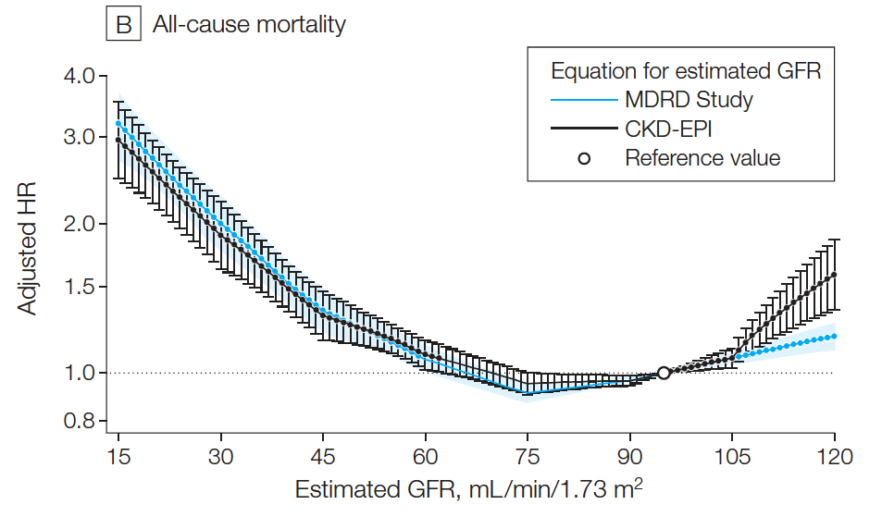
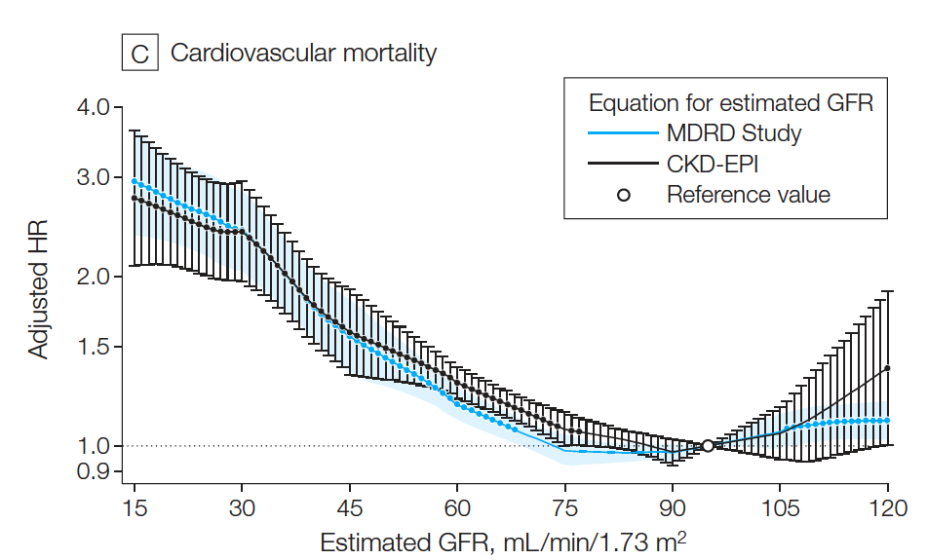
Sterfte risico bij nierschade
Matsushita JAMA 2012

Slide 6
Vooruitzichten gemiddelde patient die dialyseert
Prostate cancer
Thyroid cancer
Breast cancer
Hodgkin lymphoma
Bladder cancer
Non Hodgkin lymphoma
Kidney cancer
Colon-rectum cancer
Leukemia
Long-term dialysis
Myeloma
Dialysis patients with diabetes*²
Heart failure
Stomach cancer
Esophagus cancer
Lung cancer
Pancreas cancer
0
20
40
60
80
100
5-year relative survival (%)¹
*5-year adjusted survival in a different study based on data from the ERA-EDTA Registry.
1. Nordio M, Limido A, Maggiore U, et al; Italian Dialysis and Transplantation Registry. Survival in patients treated by long-term dialysis compared with the general population. Am J Kidney Dis. 2012;59(6):819-828. 2. European Renal Association-European Dialysis and Transplant Association. ERA-EDTA Registry: Annual Report 2011. http://www.era-edta-reg.org/files/annualreports/pdf/AnnRep2011.pdf. Accessed July 1, 2014.

Slide 7
Wat verklaart dit hoge risico?
Traditionele factoren
Componenten nierschade
Hypertension
Diabetes
Hypercholesterolaemia
Roken
Obesity
Proteinuria (eiwit-lekkage)
Bloedarmoede
Slechte voeding/ondervoeding
Chronische ontsteking?
CKD-MBD, zoals fosfaatbelasting

Slide 8
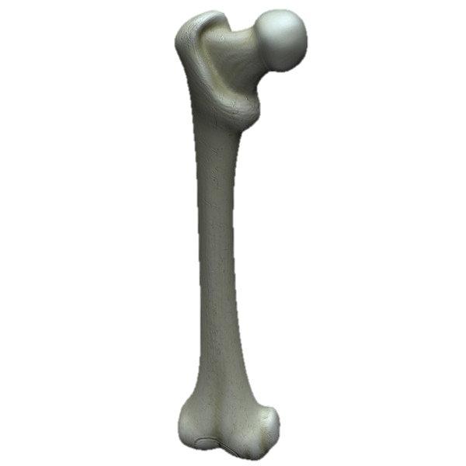
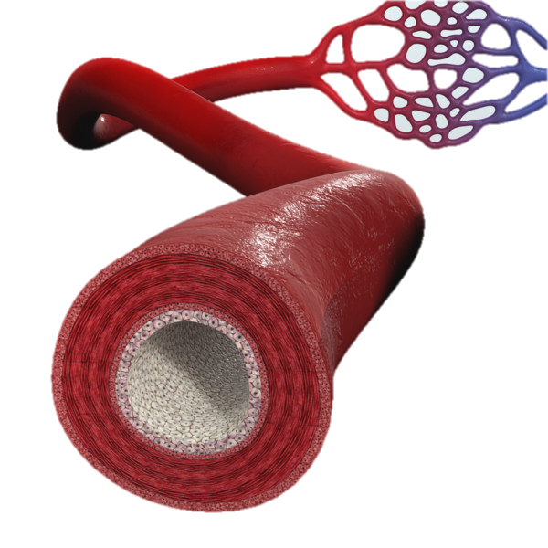
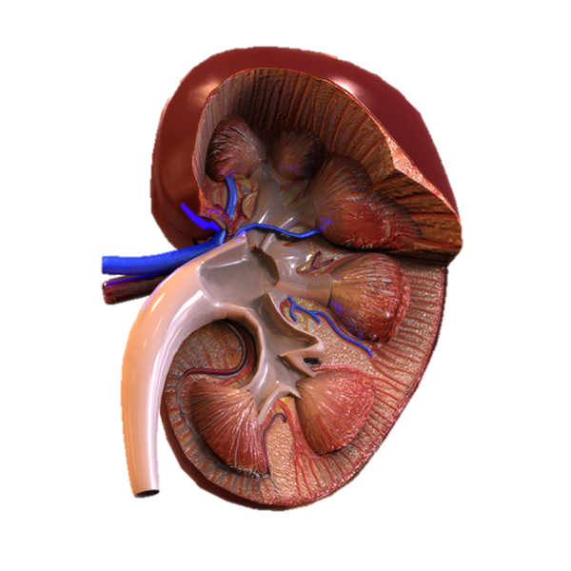
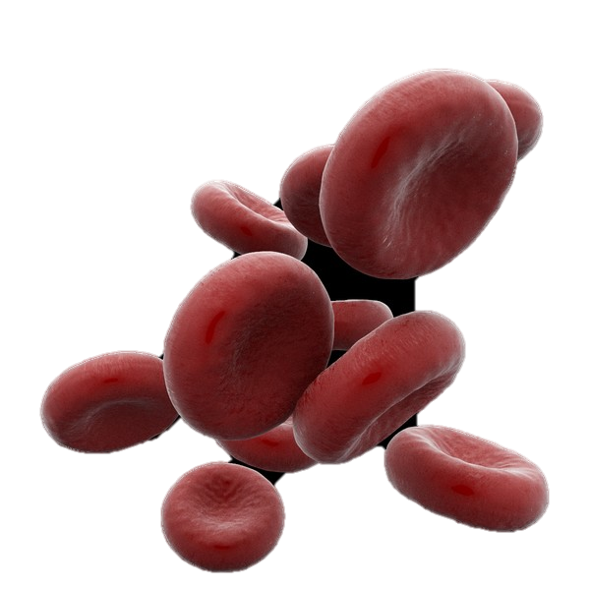
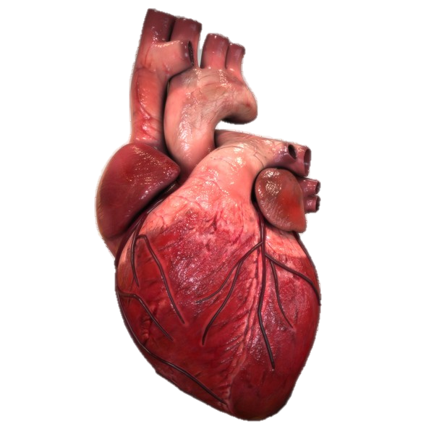
Nier-perspectief
Nierziekte veroorzaakt veel orgaanproblemen
Verder:
Bijschildklieren
Geestelijk/cognitief
Stofwisseling
Maagdarmstelsel

Slide 9
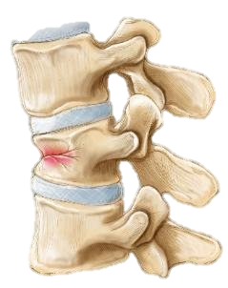
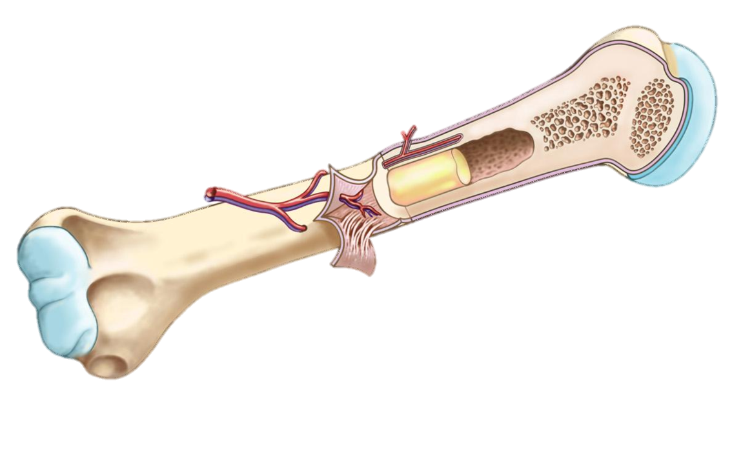
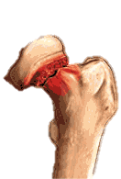
Bot: Aangedaan door nierschade
Bijschildklierziekte
Vitamine D tekort
Slatopolsky. Am J Physiol 1980

Slide 10
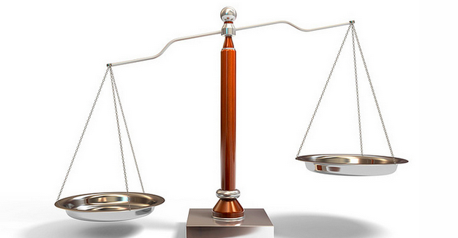
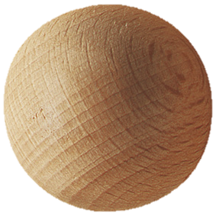
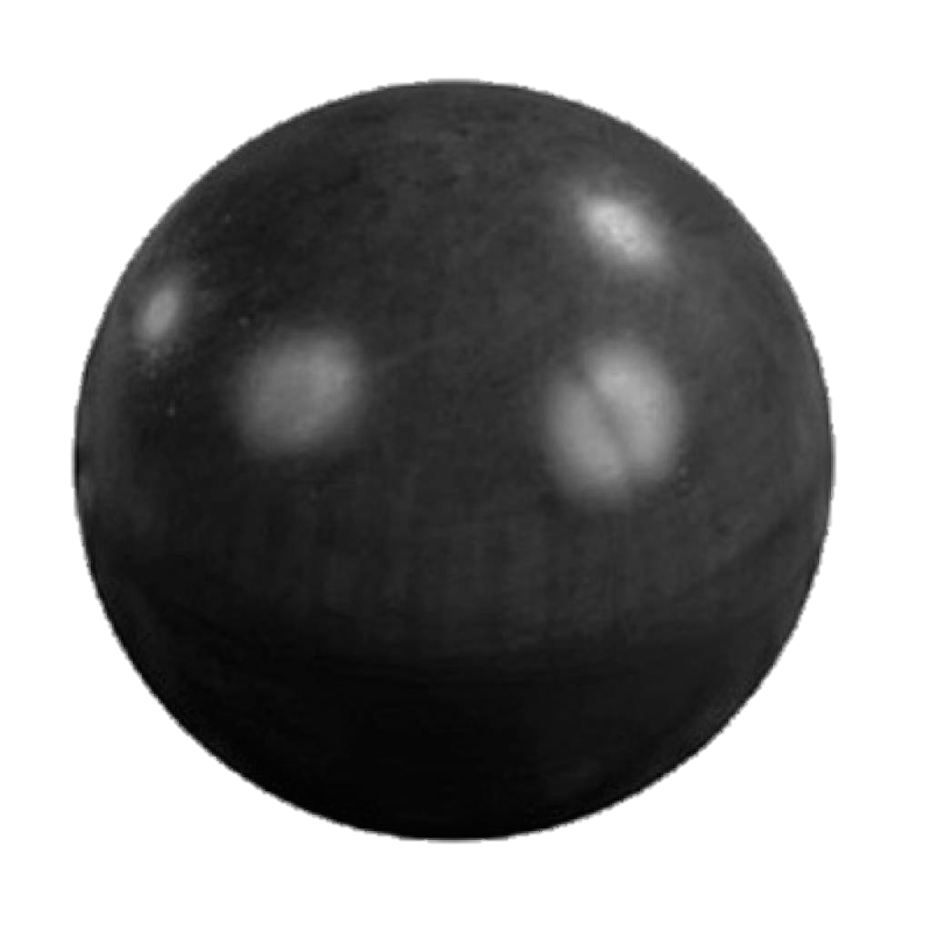
Nierschade en Mineralen
Te hoog:
Fosfaat
FGF23
Sclerostin
Te laag:
Calcium
Klotho
Vitamine D
Magnesium?

Slide 11
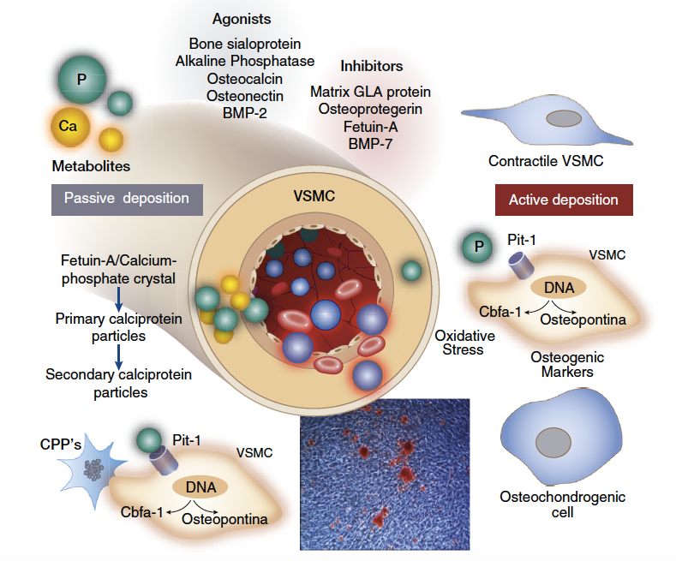
Bloedvaten
Vervloet, Kidney Int 2017

Slide 12
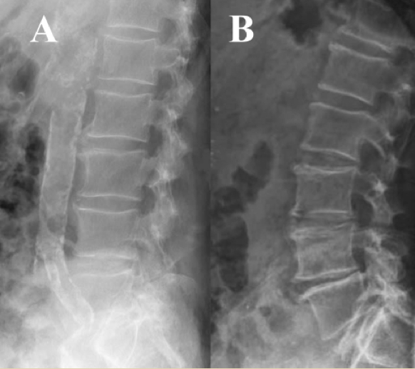

Slide 13
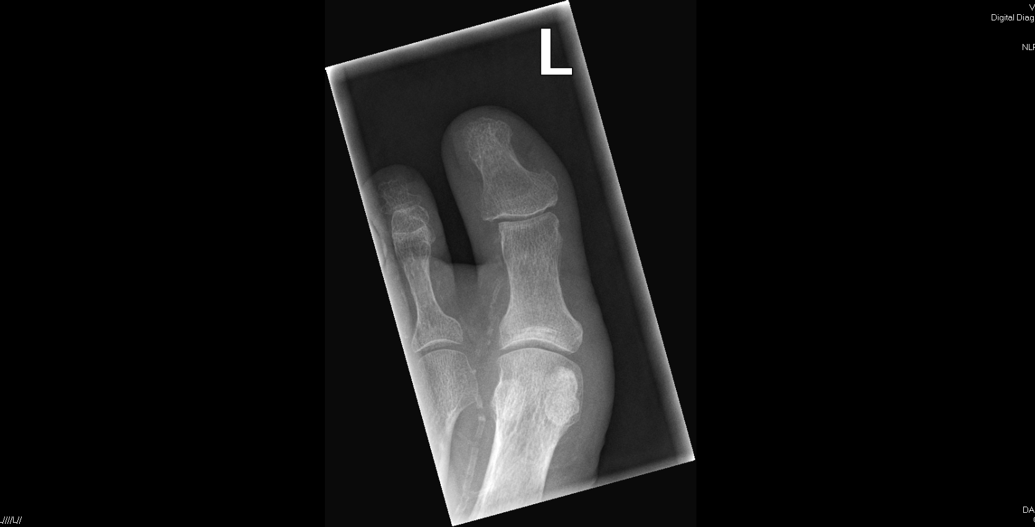

Slide 14
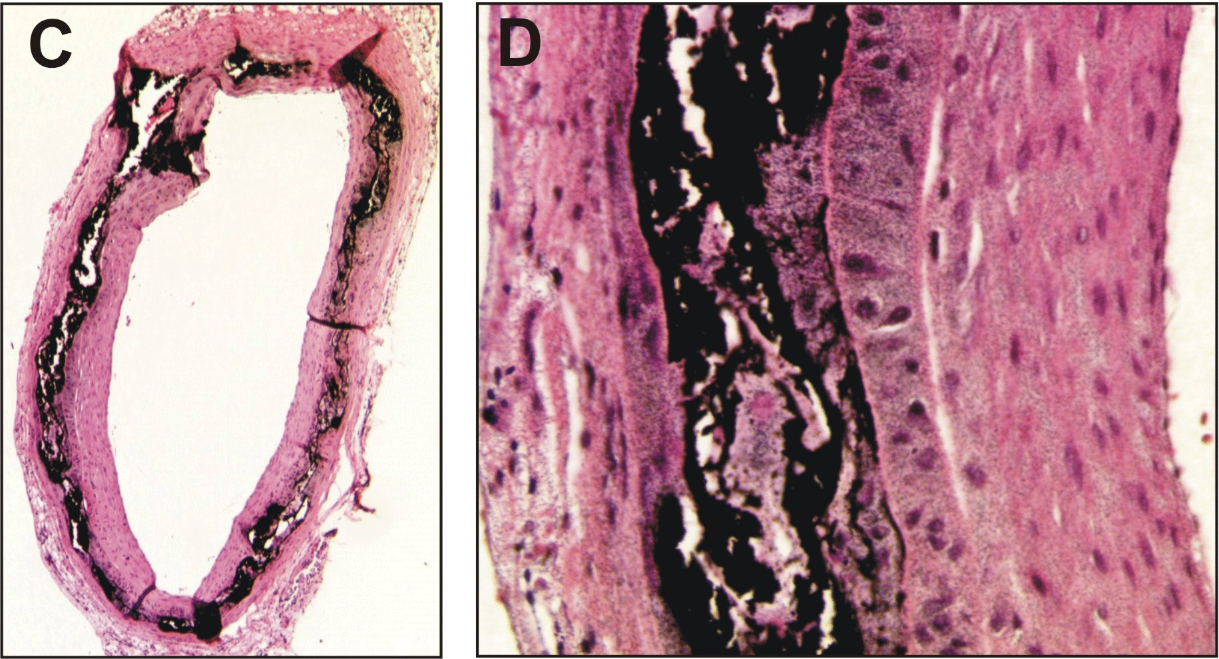

Slide 15
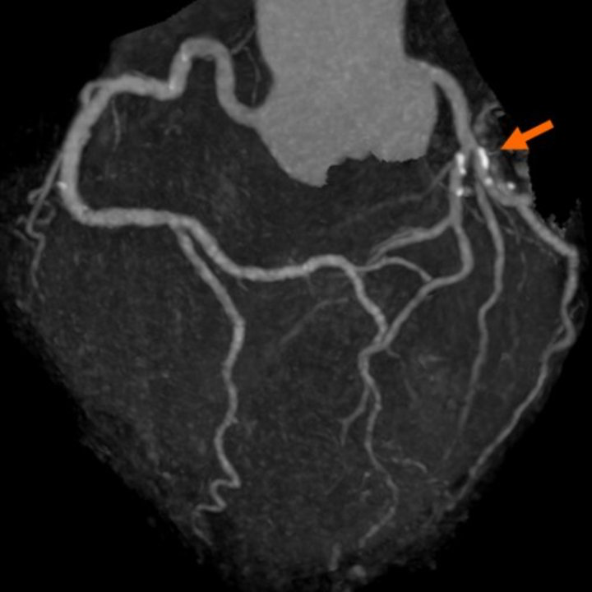
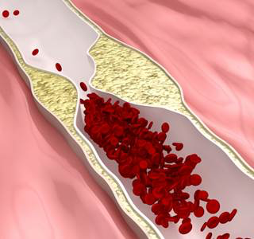
Hart

Slide 16
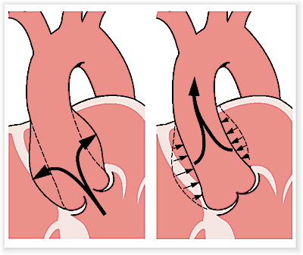
Windketel functie aorta

Slide 17
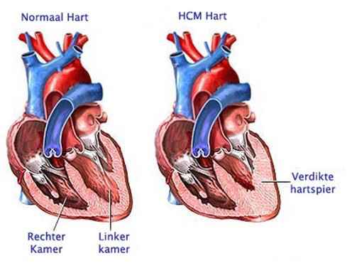
Verdikte hartspier

Slide 18
En nu het goede nieuws!
Steeds meer worden de onderliggende mechanismen duidelijk
Veel van die mechanismen kunnen we gunstig beïnvloeden
We staan op het punt te onderzoeken of dat ook echt verbetering gaat brengen.

Slide 19
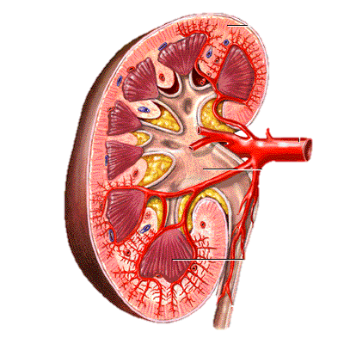

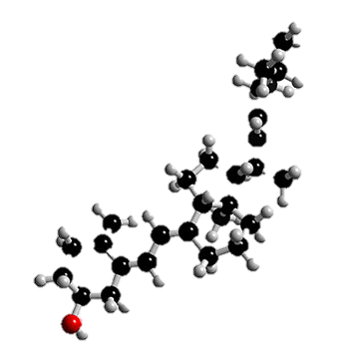
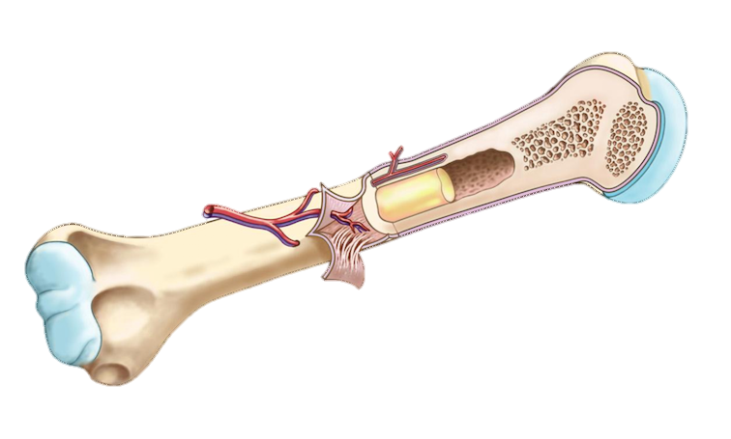
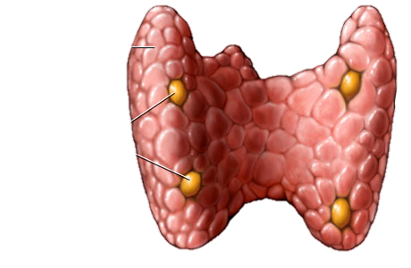
FGF23 regelt fosfaat
Fosfaat uitplassen
Vitamin D
remming
FGF23
bijschildklier
Hoog fosfaat

Slide 20
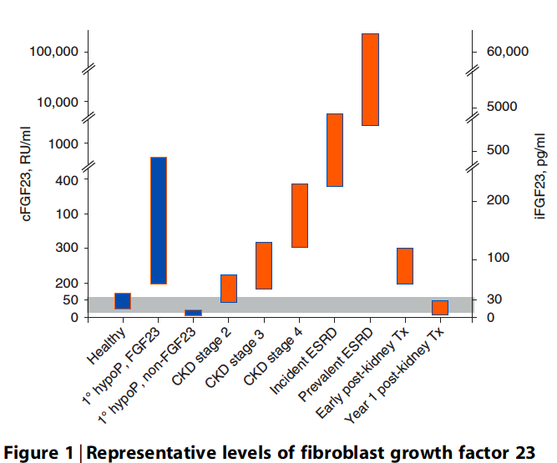
FGF23 stijgt hoog bij nierziekte
Wolf, Kidney Int 2012

Slide 21
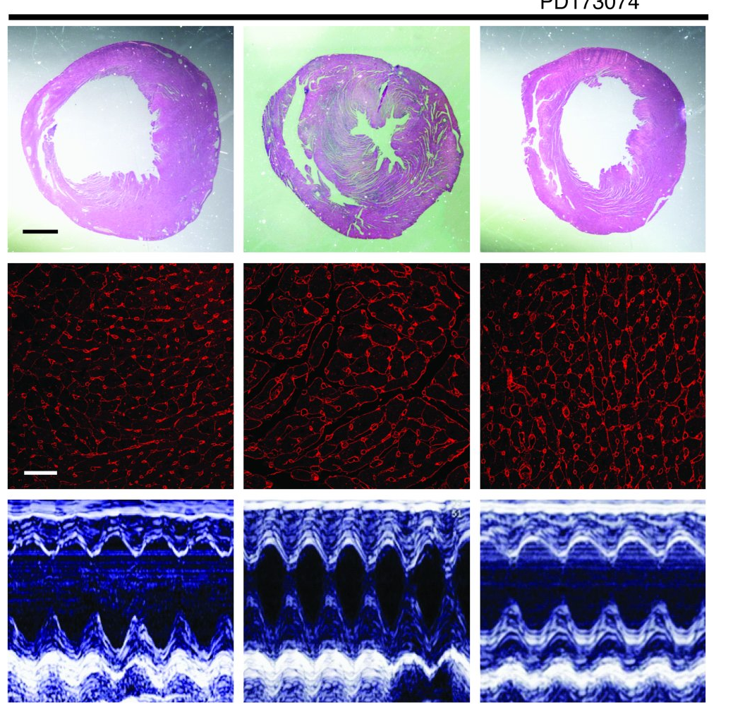
Dier-experiment
Gezond
Nierfalen
Nierfalen met FGF23 blokker
Faul 2011 JCI

Slide 22
Cinacalcet of etelcalcetide:
Onderzoek in mensen
Daling FGF23
Oberbauer, Vervloet, ERA-EDTA congres 2017

Slide 23
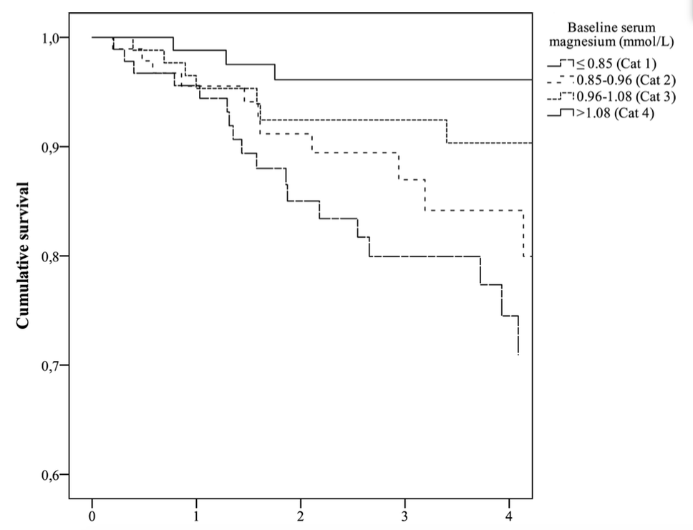
Magnesium
De Roij van Zuidewijn
Nederlands CONTRAST onderzoek

Slide 24
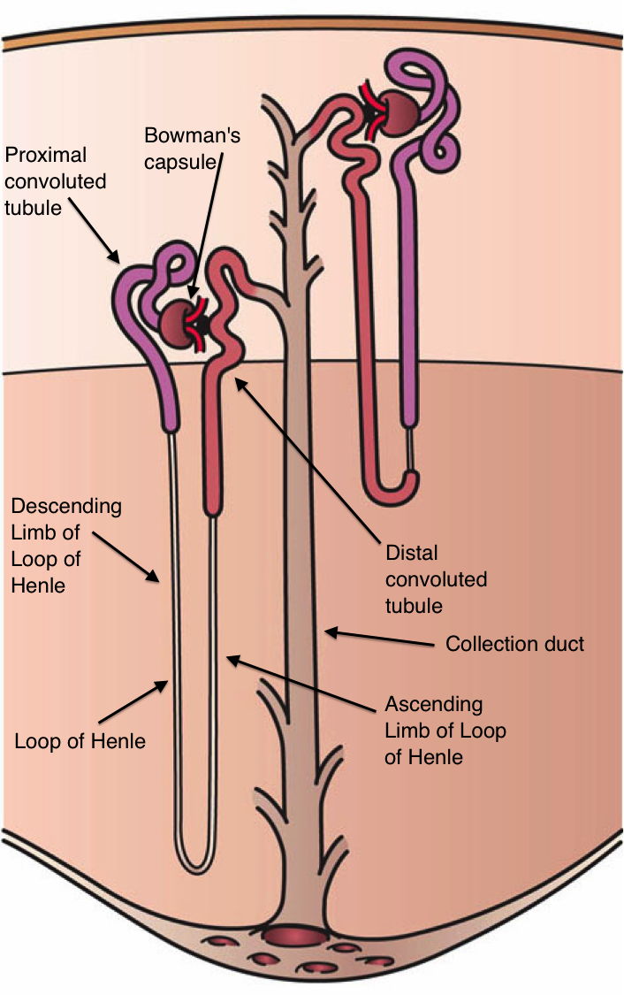
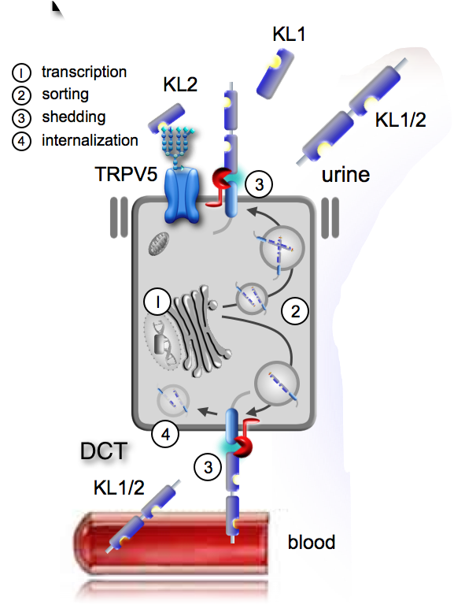
Klotho
Nigram consortium, Nierstichting

Slide 25
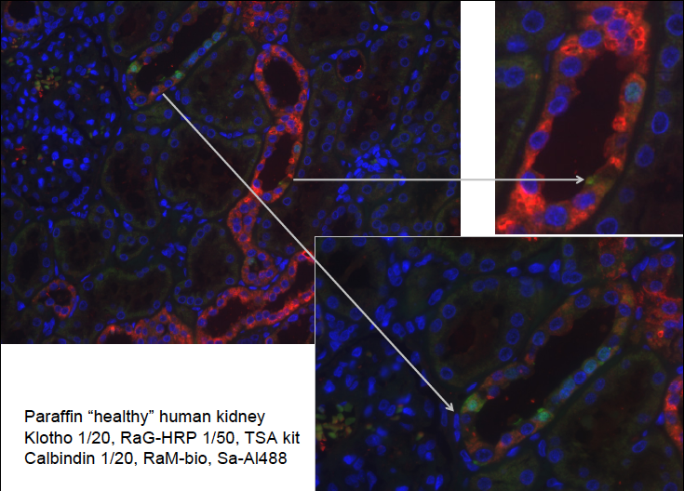
Nigram consortium, Nierstichting

Slide 26
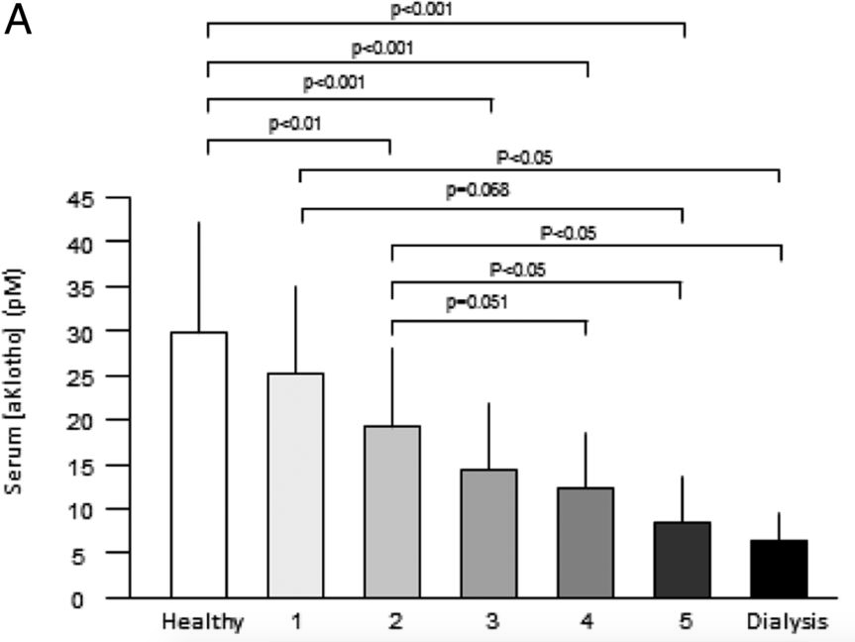
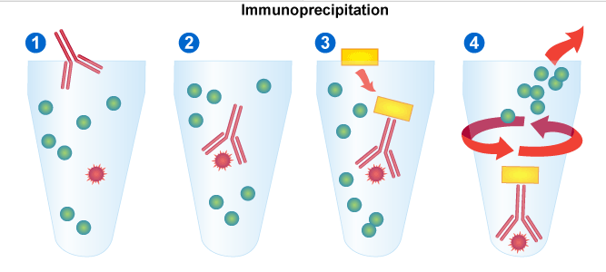
α-Klotho daalt bij nierziekte
Barker, Nephrol Dial Transplant 2015

Slide 27
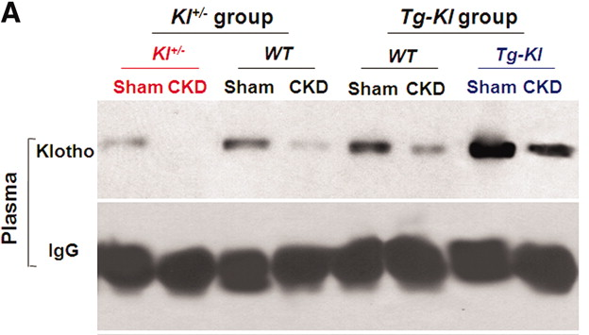
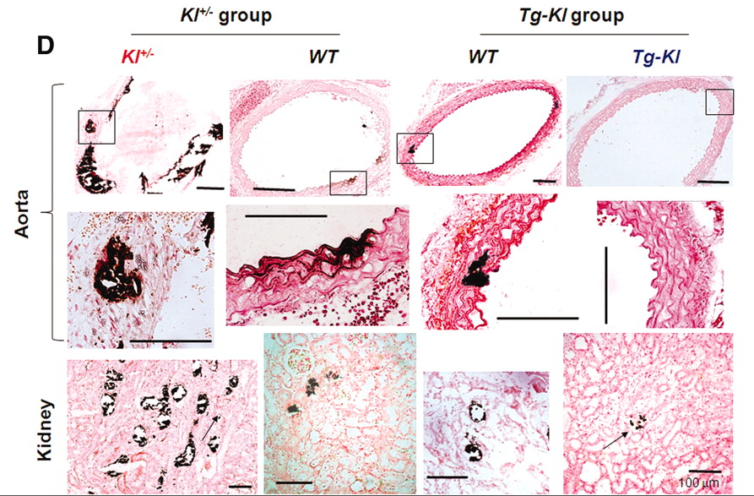
Klotho beschermt tegen vaatverkalking:
Dier-experiment
Hu et al. JASN 2011

Slide 28
Conclusies
Een verminderde nierfunctie verhoogd de kans op aderverkalking, aderverstijving en hartziektes
Steeds meer wordt duidelijk wat de onderliggende oorzaak is
Deze kennis leidt tot preciezere, en ook tot nieuwe behandelmogelijkheden

